Slide 1
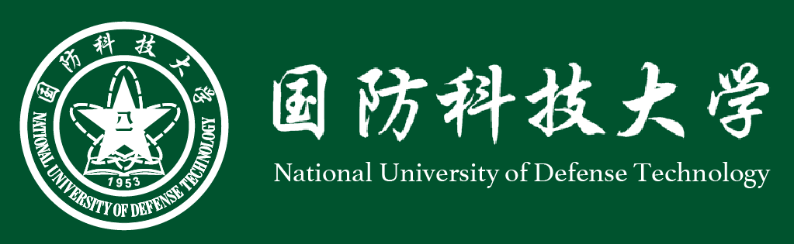
国防科技大学
National University of Defense Technology
紧凑型脉冲变压器组合绝缘特性研究
Study of combined insulation characteristics in compact pulse transformers
关键词: 脉冲变压器；组合绝缘；Midel 7131
College of Advanced Interdisciplinary Studies, Institute of High Power Microwave Technology
汇报人：熊超伟
1. College of Advanced Interdisciplinary Studies, National University of Defense Technology, Changsha, China
2. State Key Laboratory of Pulsed Power Laser Technology, Changsha, China

Slide 2
» 主要内容
→ 1、组合绝缘的机理与作用
→ 2、组合绝缘脉冲变压器绝缘支撑结构的设计
→ 3、组合绝缘脉冲变压器的静电场仿真
→ 4、组合绝缘脉冲变压器的实验研究

Slide 3
» 一、组合绝缘的机理与作用
1、双层电介质平行层状结构
当两种介电常数不同的介质层叠放在一起时，空间内场强分布会发生变化，介电常数小的电场强度大，反之介电常数大的电场强度小。
若变压器次级绕组附近将高介电常数的液体介质和低介电常数的固体介质组合在一起，可以把次级附近的高场强转移至击穿场强更高的固体介质中去，从而达到转移场强的目的。

Slide 4
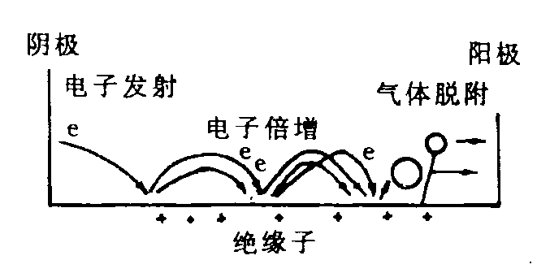
» 一、组合绝缘的机理与作用
2、初始发射电子和电子崩产生的减少
对于击穿而言，初始电子发射大部分源自于场致发射和热发射，组合绝缘可将阴极附近的场强减弱，从而减少初始电子的发射。
初始发射电子与介质粒子碰撞产生电子崩需要拥有足够的能量，由于组合绝缘可以把场强转移，初始电子发射后首先经历的是低场强的液体介质，使其无法获得足够的能量在与介质粒子碰撞后产生电子崩，从而减少电子崩的产生。

Slide 5
» 二、组合绝缘脉冲变压器绝缘支撑结构的设计
1、常规脉冲变压器的绝缘支撑结构
2、组合绝缘脉冲变压器的绝缘支撑结构
组合绝缘脉冲变压器主要针对变压器内部绝缘薄弱点进行改进设计。
主要包括高压输出端、低于支撑端和次级匝间。同时将高压输出端连接杆进行改进用以屏蔽次级绕组与高压输出端连接杆引出线的高压。

Slide 6
» 三、组合绝缘脉冲变压器的静电场仿真
1、仿真实验设计
 | 变压器结构 | 绝缘支撑结构 | 固体 介质 | 液体 介质 | 次级 绕组
组合1 | 紧凑型脉冲变压器 | 常规结构 | HDPE | 变压器油 | 漆包线
组合2 | 紧凑型脉冲变压器 | 常规结构 | HDPE | Midel 7131 | 漆包线
组合3 | 紧凑型脉冲变压器 | 组合绝缘结构 | HDPE | Midel 7131 | 裸铜线
仿真总共设计了三种不同状态的变压器进行仿真和实验，分别称作组合1、组合2、和组合3。
仿真中设置次级绕组为高压300KV，外壳接地，绝缘支撑为HDPE，组合1背景填充变压器油，组合2、3背景填充Midel 7131。

Slide 7
» 三、组合绝缘脉冲变压器的静电场仿真
2、静电场仿真结果
从图中明显可以看出由于液体介质的介电常数大于固体介质，使次级周边的场强转移到了固体中。
高压端处从10-15kV/mm降至约8kV/mm，中间段由 10-12kV/mm，降至约 9-10kV/mm。
组合1
组合2
组合3

Slide 8
» 四、组合绝缘脉冲变压器的实验研究
1、实验平台
实验装置主要由控制箱、原边电容、晶闸管、变压器、过渡段与负载及测量设备组成。控制箱主要包含控制电路、交流变压器等。原边电容约为280nF，最高耐压3kV。
2、实验方案
实验采取逐渐升压的方式，起始电压为200kV，每次提升约20kV左右，每个电压测试5次，每次间隔时间为1分钟，超过5次算作耐压成功。首次击穿后，每种组合分别进行大约50次左右的后续击穿实验。每次击穿后静置相同时间，并记录下每次击穿的电压。

Slide 9
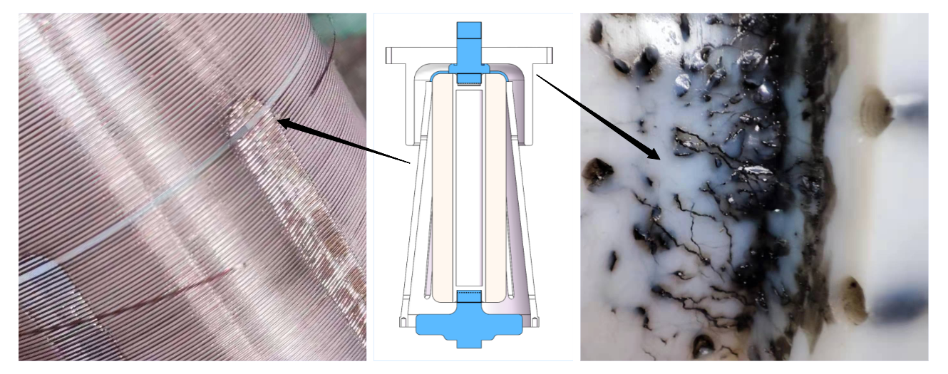
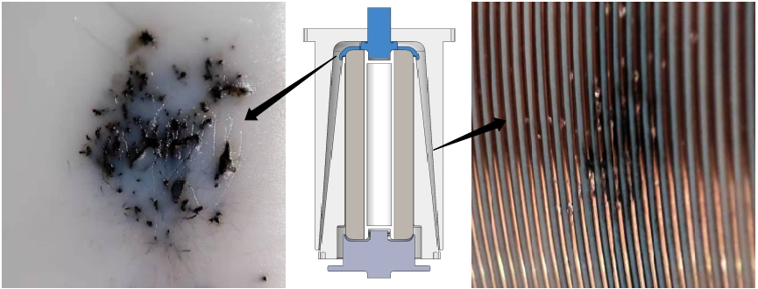
» 四、组合绝缘脉冲变压器的实验研究
3、实验结果
→ 组合1、2实验结果
1）次级匝间发生击穿导致副边绕组断裂。
2）次级高压端与输出端绝缘筒间的击穿。
→ 组合3实验结果
1）次级匝间发生击穿，但副边绕组未断裂。
2）次级高压端与输出端绝缘筒间的击穿，但相对集中且破坏程度更轻。

Slide 10
» 四、组合绝缘脉冲变压器的实验研究
3、实验数据分析
→ 击穿电压分布情况
组合1首次击穿电压为292kV，平均击穿电压236kV，主要集中在180~300kV，约占击穿次数的74%。组合2首次击穿电压为277kV，平均击穿电压为281kV，击穿电压主要集中与260～300kV，约占击穿次数的72%，且当输出电压低于210kV时，变压器从未击穿。组合3首次击穿电压为377kV，平均击穿电压280kV，击穿电压主要集中在250～320kV之间，约占89%，且当输出电压低于220kV时从未击穿。
结论：组合绝缘在变压器中的应用能够比较好的提升脉冲变压器的输出电压，组合3可以提升约30%。

Slide 11
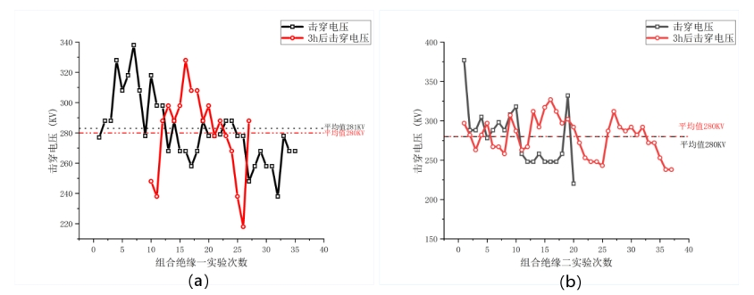
» 四、组合绝缘脉冲变压器的实验研究
3、实验数据分析
→ 组合绝缘的绝缘保持
组合2的两组数据均呈先升后降的趋势，但平均值基本没有差距，相较于组合1平均值提高约20%。说明该组在未造成变压器结构发生损坏前击穿电压保持相对稳定，但击穿多次后其击穿电压的标准差增大了约26%，说明其离散程度变大。
组合3的两组实验平均值没有差异，相较于组合1平均值提高约21%，但组内趋势为缓慢下降，且第二组的数据较其第一组的标准差降低了35.5%，证明其击穿电压的离散程度反而减小。
结论，组合绝缘变压器多次击穿后的击穿电压保持相对稳定。

Slide 12
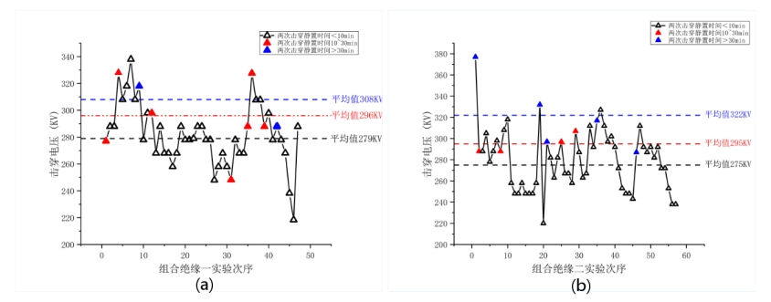
» 四、组合绝缘脉冲变压器的实验研究
3、实验数据分析
→ 组合绝缘的绝缘恢复
实验中设置击穿后的多种不同静置时间，若以平均电压为依据，当静置时间小于10分钟时，击穿电压较平均击穿电压略低。当静置时间超过10分钟时，变压器输出电压均要高出平均水平，当静置时间超过30分钟时，其击穿电压要远高于平均水平。
结论：组合绝缘的情况下变压器绝缘的保持性和恢复性较好，两次击穿之间的静置的时间越长，则恢复的击穿电压越高。

Slide 13
» 四、组合绝缘脉冲变压器的实验研究
4、实验结论
→ 组合绝缘可以提升变压器输出电压30%
→ 组合绝缘的绝缘保持性好，多次击穿对 变压器的绝缘影响较小，其击穿平均值仍高出常规变压器约20%
→ 组合绝缘的绝缘恢复性好，两次击穿间隔30分钟以上，下一次击穿电压可恢复至最高击穿电压的82%以上

Slide 14
国防科技大学
National University of Defense Technology
感谢大家的聆听
请各位批评指正
College of Advanced Interdisciplinary Studies, Institute of High Power Microwave Technology
紧凑型脉冲变压器组合绝缘特性研究
Study of combined insulation characteristics in compact pulse transformers

